Slide 1

인사시스템 구축
스토리보드
(프로그램 Spec)
버전 1.0
2012.10.15
승 인 사 항
 | 성명 / 직급 | 일자 | 서명
작성자 | 최명자 / 부장 | 20102.10.15
검토자
승인자
고객

Slide 2
프로젝트 | 인사시스템 구축 | 문서번호 | IW2115
문서명 | 스토리보드 – 프로그램명세서 | 버전 | 1.0
문서 이력
버전 | 제/개정 내용 | 작성일 | 작성자 | 승인자 | 시행일
1.0 | 초안 | 2012.10.15 | 최명자

Slide 3
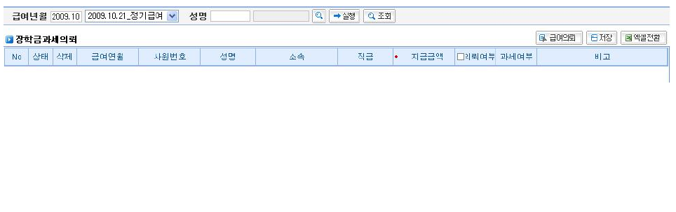
SCE_005
학자금 급여의뢰
1) 화면개요 : 학자금 급여과세 및 포함여부
2) 주요항목 : 급여연월, 급여구분, 지급금액, 의뢰여부, 과세여부
3) 요구사항 :

Slide 4
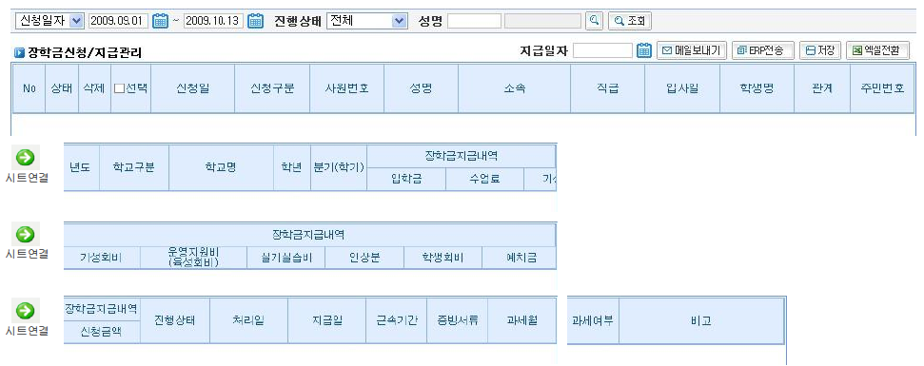
SCE_004
학자금 신청/지급내역
대상자업로드 방식으로 변경
1) 화면개요 : 학자금 대상자의 신청 및 지급내역 관리
2) 주요항목 : 사번, 관계, 주민번호, 년도, 학교구분, 지급일, 과세월, 과세여부
3) 요구사항 :

